Slide 1
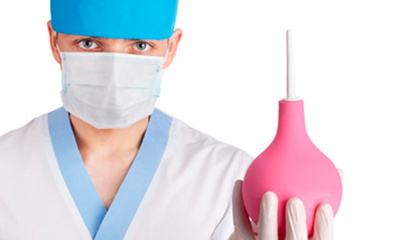
КЛИЗМЫ. ГАЗООТВОДНАЯ ТРУБКА
Преподаватель Лизунова Е.Н.

Slide 2
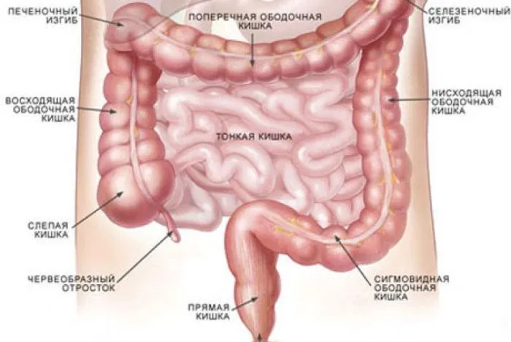
Фронтальный опрос
1. Что такое кишечник?
2. Какую длину имеет кишечник?
3. Основные функции кишечника:
4. Из каких основных отделов состоит кишечник?
5. Из каких отделов состоит тонкая кишка?
6. Чем заканчивается прямая кишка?
7. Из каких отделов состоит толстая кишка?
8. Синдром кишечной диспепсии
9.Что такое диарея?
10. Что такое запор?
11. Что такое метеоризм?

Slide 3
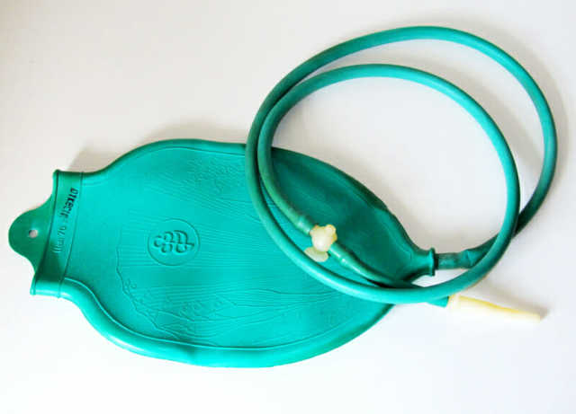
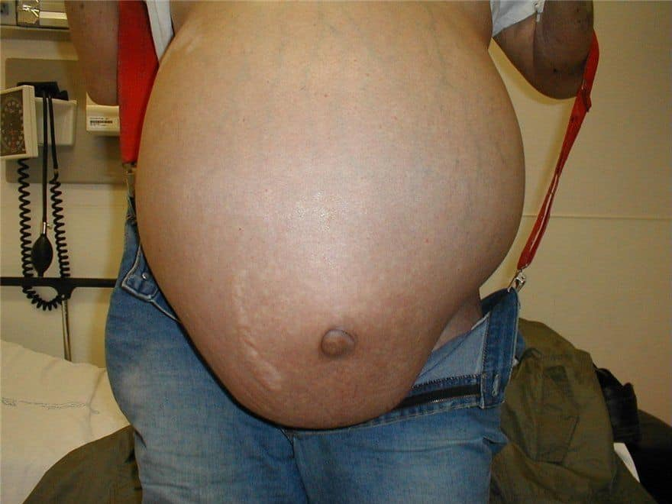
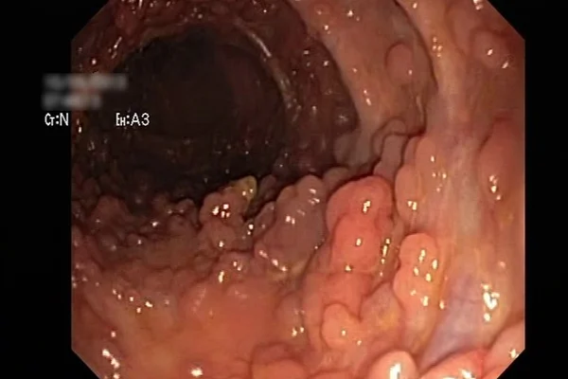
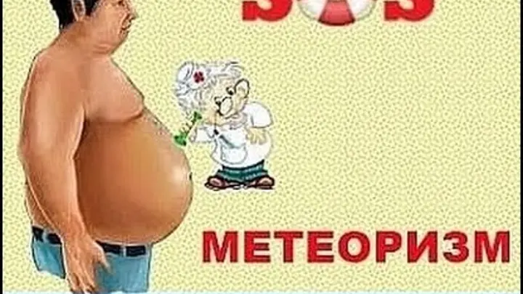
Основные термины и понятия
Абсорбция – поглощение
Анасарка – распространенный отек подкожной клетчатки (всего тела)
Диарея – понос, жидкий стул
Запор – задержка стула более 48 часов
Клизма – введение жидкости в нижний отдел толстого кишечника
Метеоризм – вздутие живота вследствие скопления газов в кишечнике
Полипоз – наличие нескольких или множественных полипов (патологических образований)
Приватный – частный, неофициальный

Slide 4
Запор
Запор – нарушение функции кишечника в связи с увеличением интервалов между актами дефекации по сравнению с индивидуальной физиологической потребностью или в систематически недостаточном опорожнении кишечника.
Признаки запора:
• редкие дефекации – задержка кала в кишечнике более 48 часов;
• затрудненная дефекация;
• малое количество кала (менее 100 г);
• твердый и сухой кал.
Частые причины:
• алиментарный фактор: ограничение продуктов с содержанием растительной клетчатки и питьевой воды, преобладание рафинированных углеводов.
• нарушение двигательной функции кишечника.

Slide 5
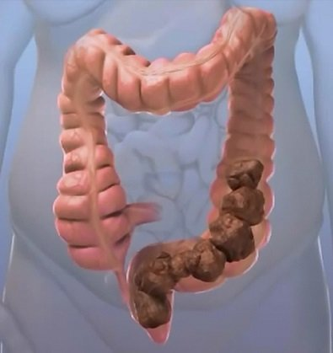
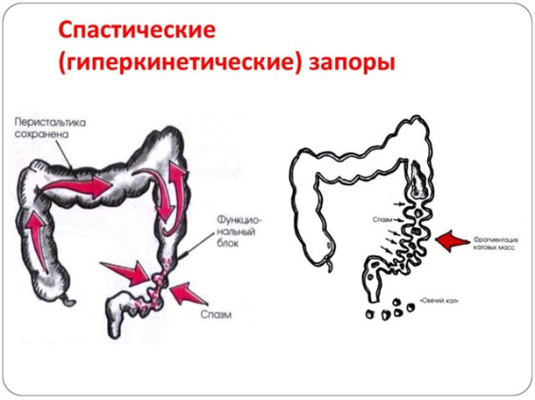
Классификация запоров
Запор
Атонический
тонус снижен, перистальтика вялая, поэтому каловые массы продвигаются очень медленно. Дефекация, как правило, происходит болезненно и с большим трудом, иногда с прожилками крови, появляющимися из-за микротрещин ануса. Каловые массы колбасовидной формы плотной консистенции.
Спастический
на отдельных участках кишки возникают спазмы мускулатуры, отчего каловые массы оказываются как бы «зажаты» и не могут продвигаться вниз. При этом виде запоров часто бывает вздутие живота, колики и ощущение тяжести и распирания от скопления газов. Боли при дефекации не наблюдается, но испражнения выходят небольшими комочками типа овечьего кала.

Slide 6
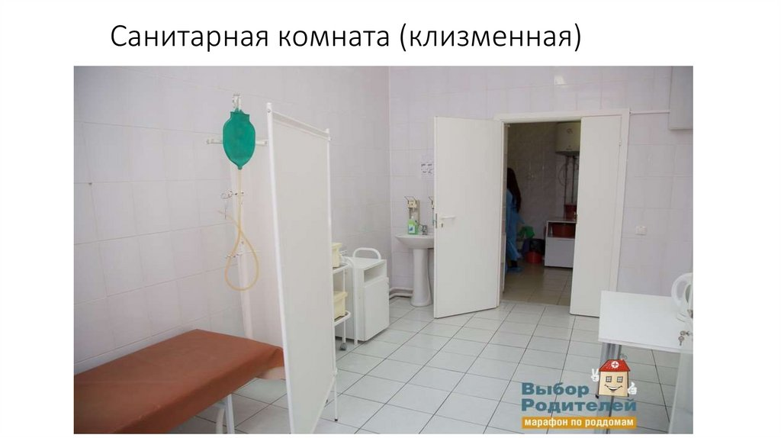
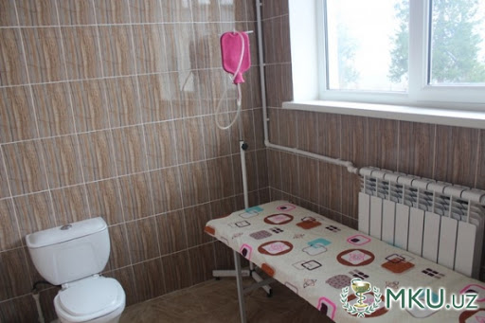
Клизменная

Slide 7
Классификация клизм
Клизмы
По количеству вводимой жидкости
Макроклизмы: объем от 1 л до 10 л(очистительная, сифонная)
Микроклизмы: объем от 50 мл до 200 мл (гипертоническая, масляная, лекарственная)
По действию
Лечебные:
Очистительные
Послабляющие Лекарственные
Диагностические (сифонная,контрастная)

Slide 8
Цели клизм
Цели лечебных клизм
Дезинтоксикация
Противовоспалительная
Очищение кишечника
Цели диагностических клизм
Диагностика кишечной непроходимости
Заполнение кишечника R- контрастным препаратом

Slide 9
Механизм действия различных видов клизм
Опорожнительные клизмы:
(очистительная, сифонная, гипертоническая и масляная)
Характер запора определяет температурный режим воды:
• индифферентная (30-37ºС) – не влияет на опорожнительную функцию, очищение идет за счет механического воздействия объема воды;
• холодная (12-18ºС) – повышает стимуляцию сократительной деятельности кишечника (повышает перистальтику);
• тёплая (38-40ºС) - повышает всасывание (абсорбцию) жидкости и расслабляет гладкую мускулатуру кишечника.

Slide 10
Механизм действия различных видов клизм
Микроклизмы:
(послабляющие и лекарственная)
Гипертоническая клизма усиливает перистальтику, вызывая послабляющий эффект, а также транссудацию – выход жидкости из тканей в просвет кишечника. Это вызывает обильный жидкий стул. Данный механизм действия в клинике используют для борьбы с массивными отеками.
Масляная клизма - масло при введении в кишечник обволакивает и размягчает каловые массы. Опорожнение наступает через 6-10 часов, клизму целесообразно ставить вечером, перед сном.

Slide 11
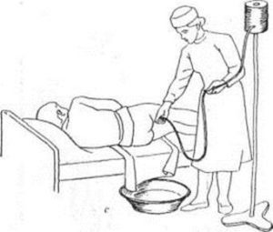
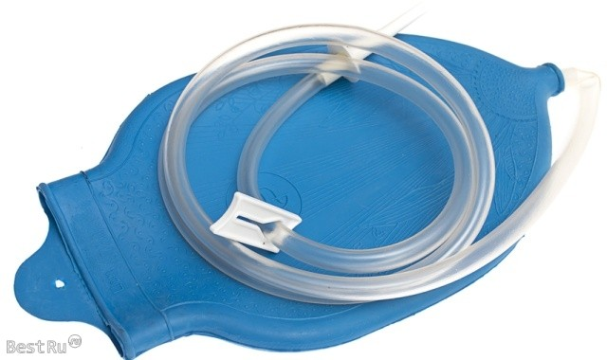
Очистительная клизма
Показания к постановке:
запор;
подготовка к диагностическим исследованиям;
подготовка к операции, родам;
пищевые отравления.
Глубина введения наконечника- 8-10 см
Объем жидкости – 1-1,5л воды температурой 20-28º, при атонии кишечника 14-16º, при спастическом состоянии кишечника 37-40º.
Опорожнительный эффект возникает через 5-10 минут.

Slide 12
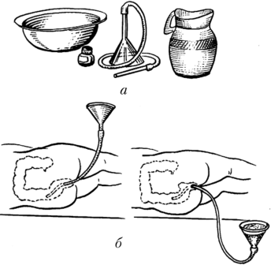
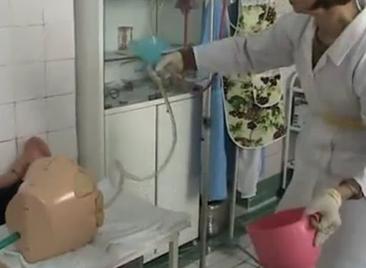
Сифонная клизма
Показания к постановке:
диагностика и лечение кишечной непроходимости;
отравления ядами, грибами, лекарствами;
неэффективность других видов клизм.
Глубина введения наконечника- 20-40 см
Объем жидкости - 8-10 л воды температурой 30-37º.
Диагностический (дезинтоксикационный) эффект до чистых промывных вод.

Slide 13
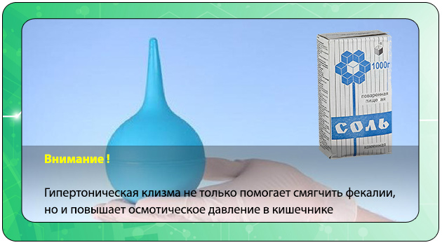
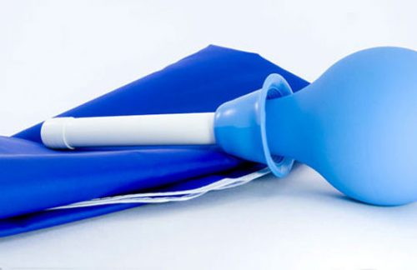
Гипертоническая клизма
Показания к постановке:
атонический запор;
массивные отеки;
постоперационный период.
Глубина введения наконечника- 15-20 см
Объем жидкости 50-100 мл солевых растворов: 10% раствор хлорида натрия, 20-30% раствор магния сульфата температурой 37-38º.
Опорожнительный (послабляющий) эффект возникает через 20-30 минут.

Slide 14
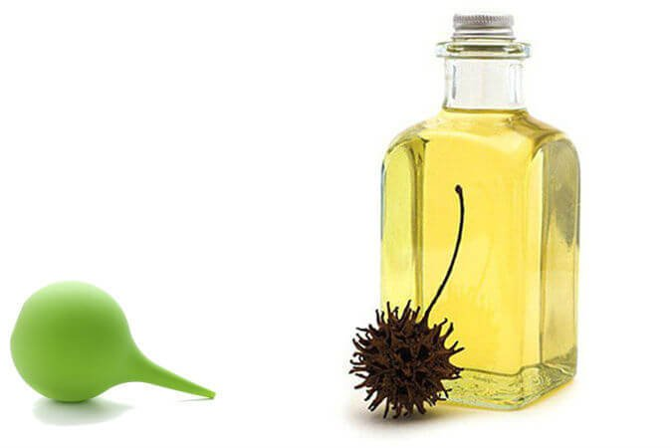
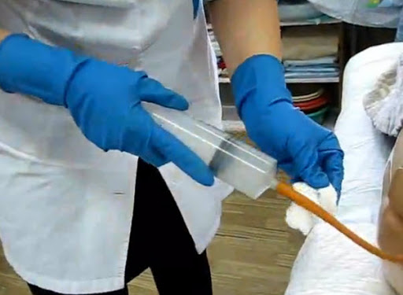
Масляная клизма
Показания к постановке:
спастический запор;
«упорный» запор;
постоперационный период
Глубина введения наконечника- 15-20 см
Объем жидкости 100-200 мл вазелинового масла, глицерина, растительного масла (подсолнечное, облепиховое, шиповниковое) температурой 37-38º.
Опорожнительный (послабляющий) эффект возникает через 6-10 часов.

Slide 15

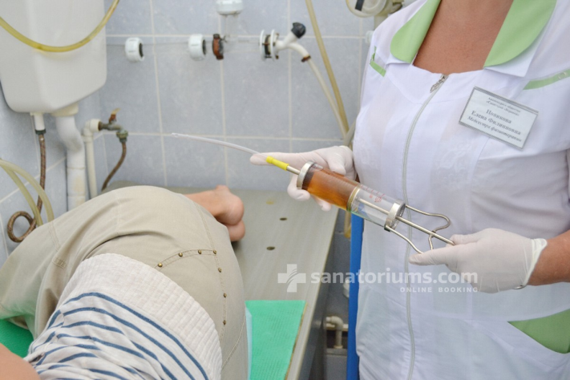
Лекарственная клизма
Показания к постановке:
гипертермия;
воспалительные процессы толстого кишечника;
судорожный синдром.
Глубина введения наконечника- 15-20 см
Объем жидкости 50-100 мл (двойная пероральная доза водного раствора) температурой 38-42º
Лечебный эффект: гипотермический, противовоспалительный, противосудорожный.
!!! Перед постановкой лекарственной клизмы необходимо поставить очистительную клизму.

Slide 16
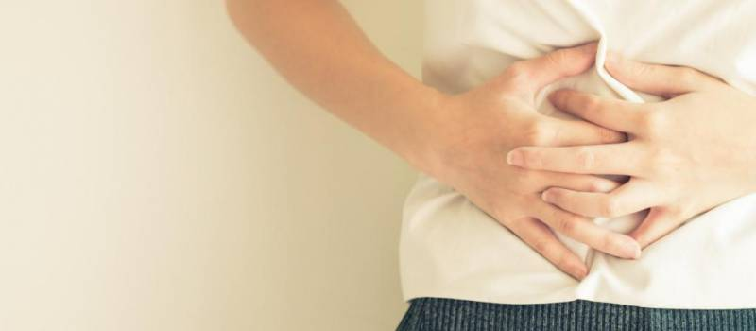
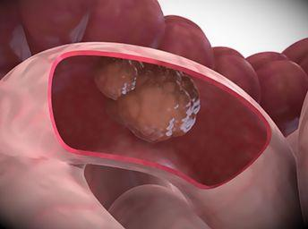
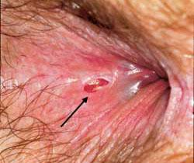
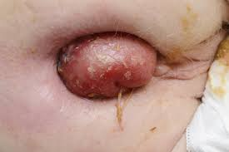
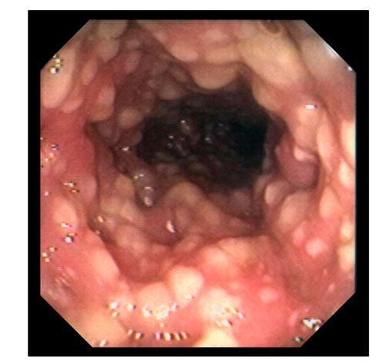
Противопоказания для постановки клизм и возможные осложнения:
• острые воспалительные процессы толстого кишечника;
• кровотечения из органов пищеварительной системы;
• злокачественные новообразования прямой кишки;
• первые дни постоперационного периода на органах пищеварительного тракта;
• трещины в области ануса (выпадение) прямой кишки;
• боли в животе неясного генеза.
Возможные осложнения
• повреждение слизистой кишечника,
• ухудшение самочувствия пациента,
• кровотечение,
• дисбактериоз,
• «ленивый» кишечник.

Slide 17
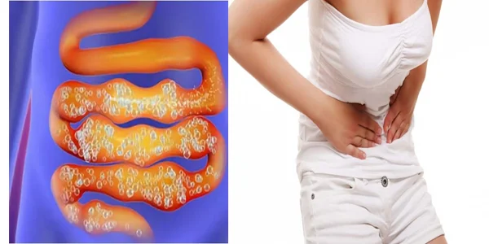
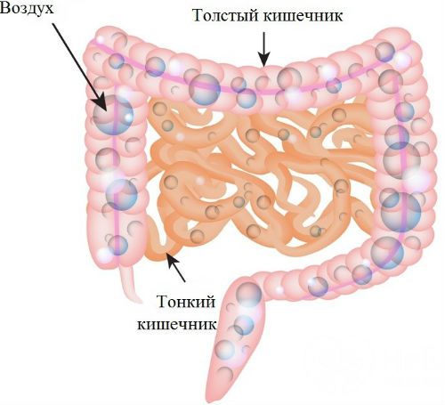
Газоотводная трубка
Введение газоотводной трубки – зависимое сестринское вмешательство. Назначается при вздутии живота вследствие скопления газов в кишечнике.
Избыточное количество газов в желудочно-кишечном тракте ведет к растяжению петель кишечника и его вздутию, что усиливает боли, особенно у пациентов в постоперационном периоде.

Slide 18
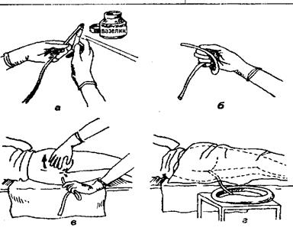
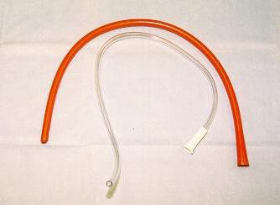
Универсальные меры предосторожности при постановке газоотводной трубки и клизмы
1. Надевать латексные перчатки при выполнении и завершении процедуры.
2. Подстилать под пациента на кровать (кушетку) клеенку и пеленку или впитывающую пеленку однократного применения.
3. Подвергать дезинфекции и/или последующему уничтожению все предметы однократного использования (пеленки, перчатки и т.д.).
4. Подвергать дезинфекции, предстерилизационной очистке и стерилизации все предметы многократного использования (наконечник, газоотводную трубку, фартук и т.п.) в соответствии с действующими требованиями. Наконечники и газоотводные трубки следует стерилизовать упакованными в пакете по одному экземпляру.
5. Мыть руки после снятия перчаток.

Slide 19
Ситуационные задачи
Задача 1. Медсестра по назначению врача делает пациенту очистительную клизму. После введения наконечника в прямую кишку медсестра открыла вентиль на резиновой трубке, но жидкость из кружки не поступает. Каковы дальнейшие действия медсестры?
Задача 2. У пациента кардиологического отделения разболелся живот. Он обратился к медсестре с просьбой сделать ему очистительную клизму, так как такое состояние не впервые. Он всегда при этом пользовался клизмой. Какова тактика медсестры?
Задача 3. У пожилой пациентки в течение недели не было стула. Каловые массы оказались настолько твёрдыми, что поставить очистительную клизму не удалось.
Как произвести очистку кишечника?
Задача 4. При постановки очистительной клизмы через несколько минут из кишечника выделилась только вода. Как расценить эффективность клизмы? Что предпринять?

Slide 20
Ситуационные задачи
Задача 5. У пациента с инфарктом миокарда отсутствует стул в течение 48 часов. Что предпринять?
Задача 6. Врач назначил пациенту лекарственную клизму. Медсестра приготовила для манипуляции: грушевидный баллон, вазелин, 100-200 мл вазелинового масла при температуре 37-38 градусов. Уложив пациента на кушетку медсестра по всем правилам сделала пациенту лекарственную клизму, затем она осторожно извлекла наконечник и предложила пациенту заснуть до утра. Оцените действия медсестры?
Задача 7. Пациент предъявляет жалобы на вздутие живота. Введение газоотводной трубки из-за скопления в кишечнике плотных каловых масс затруднено. Как поступить?
Задача 8. У пациента при постановке очистительной клизмы уже в начале процедуры появилось чувство распирания, боли в животе. Пациент требует прекратить процедуру. Как поступить?

Slide 21
Ситуационные задачи
Задача 8. Вы - постовая медсестра. Пациент предъявляет жалобы на ощущение вздутия и тягостное распирание в животе. Что с пациентом? Тактика медсестры?
Задача 9. Пациент пожаловался медсестре на отсутствие стула в течение 3-х дней. Тактика медсестры? Какую клизму следует сделать пациенту?
Задача 10. В неврологическом отделении находится пациент по поводу гипертонической болезни II ст. "Б", у которого имеет место задержка жидкости в организме. Пациент пожаловался на отсутствие стула. Какую клизму целесообразно назначить пациенту и почему?
Задача 11. У пациента имеется хронический воспалительный процесс в кишечнике. Какую клизму целесообразно сделать пациенту при отсутствии стула и почему?
Задача 12. В родильное отделение поступает женщина в родах. Какое мероприятие следует провести в приемном отделении, кроме санитарной обработки?

Slide 22
Ситуационные задачи
Задача 13. Послеоперационный пациент пожаловался на сильные боли в животе из-за скопившихся газов, которые не отходят. Какова тактика медсестры? Какой из элементов ухода можно применить этому пациенту?
Задача 14. Врач назначил пациенту очистительную клизму. Каким прибором Вы воспользуетесь и сколько жидкости Вам для этого потребуется?
Задача 15. У пациента отмечается кровотечения из прямой кишки. Можно ли сделать такому пациенту очистительную клизму по его просьбе? Ваша тактика?
Задача 16. Какие этико-деонтологические требования следует соблюдать при постановке различного вида клизм и подачи судна пациенту?
Задача 17. Пациент на вторые сутки после операции по поводу кишечной непроходимости, попросил медсестру поставить ему очистительную клизму, так как у него все это время нет стула. М/с выполнила просьбу. Оцените действия м/с.
Задача 18. Медсестра поставила пациенту очистительную клизму, после которой пациент встал и пошёл в туалет. Выйдя оттуда он пожаловался м/с, что у него вышла только вода. Оцените эффективность манипуляции.
Задача 19. Пациенту с трещиной прямой кишки назначена послабляющая клизма. Какую клизму Вы ему сделаете и почему?

Slide 23
Задания
1. Запишите определения терминов: абсорбция, анасарка, диарея, запор, клизма, метеоризм, полипоз, приватный.
2. Запишите виды, признаки, причины запоров, рекомендации пациенту.
4. Где проводят клизмы? В чьей компетенции постановка клизм?
5. Какие клизмы бывают по объему? Запишите какие относятся к макро, а какие к микроклизмам.
6. С какой целью проводят лечебные клизмы, а с какой диагностические?
7. Составьте сравнительную таблицу «Виды клизм»

Slide 24
Задания
7. Составьте сравнительную таблицу «Виды клизм»
Вид клизмы | Показания | Объем клизмы | Температура | Глубина введения | Эффект
Очистительная
Сифонная
Гипертоническая
Масляная
8.Запишите противопоказания и возможные осложнения постановки клизм.
9. Запишите показания к назначению газоотводной трубки.
10. Выполните тестовый контроль по теме «Клизмы. Газоотводная трубка» в Гугл-форме

